Slide 1
Интеллектуальная онлайн - олимпиада для дошкольников
Организатор:
МАДОУ «Детский сад № 30 «Жемчужина»
Январь 2022
Увлекательная
LEGO математика

Slide 2
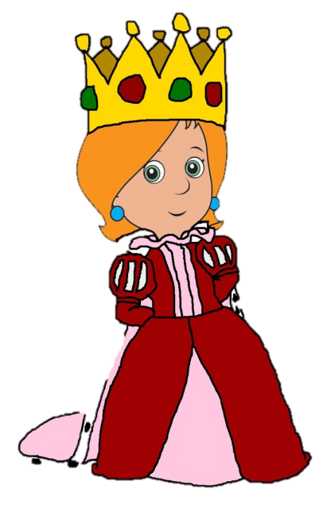

Slide 3
1
5
2
1
2
3
1

Slide 8
МАГИЧЕСКОЕ ЗАДАНИЕ

Slide 9
Интеллектуальная онлайн - олимпиада для дошкольников
Организатор:
МАДОУ «Детский сад № 30 «Жемчужина»
Январь 2022
Увлекательная
LEGO математика

